Slide 1
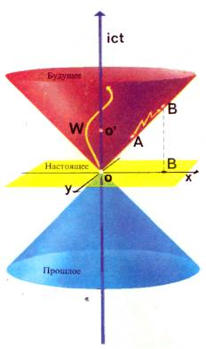
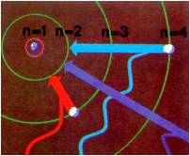
Единая физическая картина мира
Последний урок в 11 классе

Slide 2
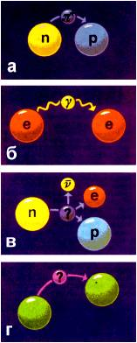
Макс Планк
« С давних времён, с тех пор, как существует изучение природы, оно имело перед собой в качестве идеала конечную, высшую задачу: объединить пёстрое многообразие физических явлений в единую систему, а если возможно, то в одну-единственную формулу».

Slide 3
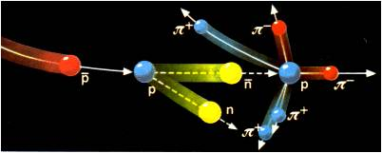
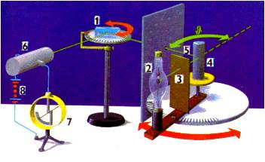
Физическая картина мира – это обобщенная модель природы, включающая в себя представления физической науки о материи, движении, взаимодействии,
пространстве и времени, причинности и закономерности.

Slide 4
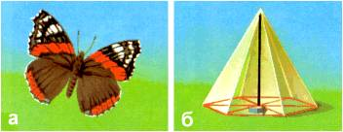
Связь физики и философии
«Многое, о чём думает физика, предвидела философия. Мы, физики, благодарны ей за это, ибо то, к чему мы стремимся, - это картина мира, которая не только соответствует опыту, но и удовлетворяет требованиям философской картины».
М.Борн

Slide 5
Принципы познания
Название принципа | Содержание
Принцип причинности | Упорядоченность явлений накладывает ограничения на всё, что происходит в мире
Принцип наблюдаемости | В науку должны вводиться не умозрительные, е наблюдаемые (измеряемые) величины
Принцип соответствия | Каждая физическая теория – относительная истина, содержащая элемент абсолютной истины
Принцип симметрии | Симметрия выражает сохранение чего-то при каких-то изменениях
Принципы (правила) отбора | Ограничивают наше вмешательство в процесс преобразования природы
Принципы оптимальности | Утверждение о минимуме или максимуме некоторой физической величины

Slide 6
Физическая картина мира
Исходные философские идеи и представления
Физические теории
Связи между теориями
Классическая
механика
Принцип
относительности
материя
Принцип соответствия
движение
Электродинамика
Принцип
дополнительности
пространство
и время
Статистическая
физика
Принцип причинности
взаимодействие
Квантовая физика
И другие

Slide 7
Вспомним:
Что такое физика?
Что такое материя?
Что такое вещество? поле?
Что является формой существования материи?
Что такое физический закон?
Что такое физическая теория?
Что такое принципы физической картины мира?

Slide 8
Движение – форма существования материи
Материя
Вещество
Поле
Одна из форм материи, то, из чего состоит физическое тело
Особая форма материи, посредством которой осуществляются взаимодействия в природе
Обнаруживается органами чувств человека
Недоступно органам чувств человека (кроме света)
Движение – любое изменение материального мира
Физические формы движения – физические явления
Механические
Тепловые
Электрические
Магнитные
Световые
Звуковые
Другие формы движения материи
Химические
Биологические
Социальные
Физика – наука о наиболее общих и фундаментальных закономерностях, определяющих структуру и эволюцию материального мира.
Материя – объективная реальность, существующая независимо от нашего сознания, данная нам в ощущениях.
Физический закон – описание соотношений в природе, проявляющихся при определённых условиях в эксперименте.
Научная теория содержит постулаты, определения, гипотезы и законы, объясняющие наблюдаемое явление.
Принципы – правила в естествознании, осуществляющие связи между изучаемыми явлениями и теориями

Slide 9
Механическая картина мира
формируется на основе:
механики Леонардо да Винчи (1452 - 1519), гелиоцентрической системы Н.Коперника (1473 - 1543), экспериментального естествознания Г. Галилея (1564 - 1642), законов небесной механики И.Кеплера (1571 - 1630), механики И.Ньютона (1643 - 1727)
Электромагнитная картина мира
формируется на основе:
начал электромагнетизма М. Фарадея (1791 – 1867), теории электромагнитного поля Д Максвелла (1831 – 1879), электронной теории Г. Лоренца (1853 – 1928), постулатов теории относительности А. Эйнштейна (1879 – 1955)
Квантово – статистическая картина мира
формируется на основе:
квантовой гипотезы М.Планка (1858 - 1947), волновой механики Э.Шрёдингера (1887 - 1961), квантовой механики В.Гейзенберга (1901 - 1976), квантовой теории атома Н.Бора (1885 - 1962)

Slide 10
Обзор картин мира
Физическая картина мира (ФКМ) | Примерное время существования | Ученые, внесшие наибольший вклад в развитие ФКМ | Основные законы, теории, принципы
Механическая
Электродинамическая
Квантово-полевая
Кеплер,
Галилей,
Декарт,
Ньютон
Принцип относительности;
законы динамики;
закон всемирного тяготения;
законы сохранения
XVI - XVIII вв.
Закон Кулона;
закон электромагнитной
индукции;
уравнения Максвелла;
специальная теория
относительности
Фарадей,
Максвелл,
Лоренц,
Эйнштейн
XIX –
начало XX в.
Планк,
Эйнштейн,
Бор,
Резерфорд,
де Бройль,
Гейзенберг,
Шредингер
Гипотеза Планка;
идеи Эйнштейна;
постулаты Бора;
корпускулярно-волновой
дуализм
Начало XX – середина XX в.

Slide 11
Физическая картина мира | Исходные философские идеи | Основные понятия | Основные принципы
Механическая картина мира
Электромагнитная картина мира
Квантово-полевая картина мира
Материя – вещественная инстанция
Движение – простое механическое перемещение
Материя состоит из
неделимых, весомых атомов.
Масса – мера инерции. Под действием силы движение не является равномерным и прямолинейным.
Универсальным является
взаимодействие тел силами
тяготения.
Принцип относительности,
принцип дальнодействия,
принцип
детерминизма
Пространство и время – абсолютны
Взаимодействие передаётся мгновенно в любую точку пространства
Материя - непрерывное поле
Движение - распространение колебаний в поле
Мир -электродинамическая
система, состоящая из
электрически заряженных
частиц, взаимодействующих
при помощи
электромагнитного поля.
Принцип близкодействия
Принцип соответствия
Пространство и время - относительны
Взаимодействие передаётся с конечной скоростью
Материя существует в двух формах: вещество и поле
Движение – частный случай физического взаимодействия
Каждый элемент материи
обладает свойствами волны
и частицы.
Условия наблюдения
(метод познания) влияют
на определённость
характеристик
исследуемого объекта
Принцип неопределённости, принцип дополнительности
Пространство-время и причинность относительны и зависимы
Взаимодействие передаётся с конечной скоростью, не превосходящей скорости света

Slide 12
Структура мира
мегамир
макромир
микромир
Галактики
Планеты
Окружающие нас на Земле тела
Молекулы, атомы, ядра атомов
Гравитационное и электромагнитное поля
Гравитационное и электромагнитное поля
Звёзды
Гравитационное и электромагнитное поля
Слабое и сильное поля
Элементарные частицы

Slide 13
«Этажи» Мироздания
Вселенная
Галактики
Звёздные скопления
Макротела(окружающие нас тела, планеты )
Молекулы
Атомы
Ядра
Фундаментальные
частицы
Энергия связи, эВ
Расстояние, м

Slide 14
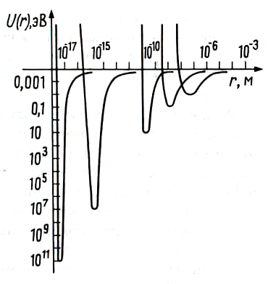
Структурные уровни организации материи
Каждый уровень природной организации материи (от микрообъектов до Вселенной в целом), характеризуется своей энергией связи между элементами в составе физической системы этого уровня:
Энергия связи атома – 10 эВ
Энергия связи ядра – 10 МэВ
Превышение энергии внешнего воздействия над энергией связи данного уровня приводит к «вскрытию» более глубокого уровня по шкале энергий

Slide 15
Фундаментальные взаимодействия
Вид взаимодействия | Переносчик взаимодействия | Участники взаимодействия | Относительная интенсивность | Роль взаимодействия
 |  |  | 1
Существование мегамира
Гравитационное
Гравитон ?
(G)
Все частицы
Все заряженные частицы
Фотон
(γ)
Существование макромира
Электромагнитное
Векторные
бозоны
Все частицы, кроме фотона
β-распад ядер, превращения элементарных частиц
Слабое
Глюон
(g)
Существование
ядер
Сильное
Адроны

Slide 16
Законы сохранения и картина мира
Закон сохранения
энергии
импульса
момента импульса
электрического заряда
барионного заряда
лептонного заряда

Slide 17
Симметрия в природе и законы сохранения
Вид симметрии | Инварианты | Закон сохранения
Однородность пространства | Импульс замкнутой системы тел | Закон сохранения импульса
Однородность времени | Полная энергия замкнутой системы тел | Закон сохранения энергии
Изотропность пространства | Момент импульса замкнутой системы тел | Закон сохранения момента импульса

Slide 18
Современная картина мира
Мир основан на 48 фундаментальных частицах:
12 лептонов (электрон, мюон, таон, электронное нейтрино, мюонное нейтрино, таонное нейтрино и их античастицы);
36 кварков (верхний, нижний, странный, очарованный, красивый, истинный кварки, причём каждый из них в трёх разновидностях (красный, синий, зелёный) и их античастицы).
Представления об устройстве мироздания складываются на основе разработки единой теории поля, объединяющей все фундаментальные взаимодействия (теория Великого объединения, теория суперсимметрии).
Природа рассматривается в движении и
развитии. В физике рассматривается
диалектический метод (вещество и поле,
частица и волна, масса и энергия
рассматриваются в диалектическом единстве).
Многообразие и единство мира основывается на взаимодействии и взаимопревращении фундаментальных частиц.
Движение есть проявление фундаментальных взаимодействий (гравитационного, электромагнитного, сильного и слабого), переносчиками которых являются фотоны, глюоны, промежуточные бозоны и, возможно,
гравитоны.
Современные представления о мире
характеризуют :
системность;
глобальный эволюционизм;
самоорганизация;
историчность.
Современные представления характеризуются как научно-методологические: объективная картина объекта опосредуется (измерением) методом познания субъекта.

Slide 19
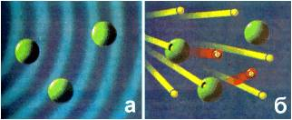
Физическая картина мира — это часть нашего мировоззрения, помогающего правильно ориентироваться в мире, целенаправленно в нем действовать, жить и работать.

Slide 20
Урок окончен.
Прощай, школьная физика. Доброго всем пути!
Использованные ресурсы:
http://www.milogiya2007.ru/mirozdanie.htm
http://www.rae.ru
http://www.science-education.ru
http://www.kirensky.ru

